Slide 1
La loi de Hess

Slide 2
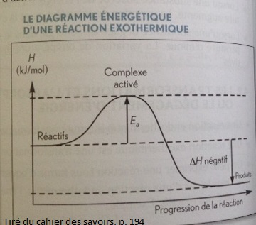
D’abord le diagramme énergétique
Ex. Pour la réaction de formation du butane (C₄H_{10(g)})
1. Nous voulons donc former
C₄H_{10(g)}
2. Comme c’est une réaction de FORMATION, les réactifs seront des atomes (réactifs de base ou les éléments du tableau périodique) ou des molécules simples (la gang des 7).
Des suggestions?
Ici, je vous donne le ΔH
Qui est de -125,6 kJ
4 C_{(s)} + 5 H_{2(g)}

Slide 3
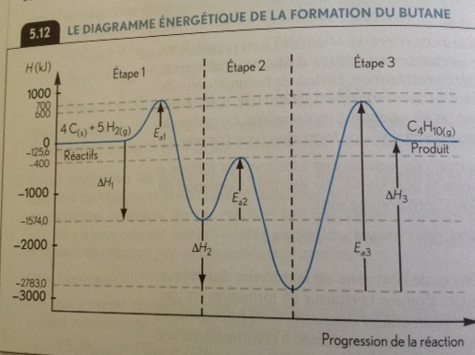
Regardons maintenant, le mécanisme de réaction
Nous avons un mécanisme de réaction lorsqu’il y a plusieurs étapes dans une réaction chimique!
Tout ce mécanisme est résumé dans l’équation globale de la réaction, soit pour cette réaction:
4C_{(s)} + 5H_{2(g)} → C₄H_{10(g)}

Slide 4
Faisons un retour aux mathématiques de base… l’algèbre
Mathématiquement parlant, qu’est-ce que je peux faire, dans l’ordre, avec cette équation:
8x + 6y + 7x = 105 + 3y + 3y
En premier lieu, je dois combiner mes termes semblables du même côté
15x + 6y = 105 + 6y
-6y
En deuxième lieu, je dois annuler ou éliminer les termes qui sont semblables de par et d’autre de l’égalité (réduire)
-6y
Enfin, on résout l’équation
15x = 105
x = 105/15
x = 7

Slide 5
Nous ferons donc quelque chose de semblable en chimie avec la loi de Hess…
Il y a 3 étapes lors du mécanisme de réaction à la page 222 que voici:
Étape 1: 4 C_{(s)} + 4 O_{2(g)} → 4 CO_{2(s)} ΔH = -1574,0 kJ
Étape 2: 5 H_{2(g)} + 5/2 O_{2(g)} → 5 H₂O_{(g)} ΔH = -1209,0 kJ
Étape 3: 4 CO_{2(s)} + 5 H₂O_{(g)} → C₄H_{10(g)} + 13/2 O_{2(g)} ΔH = +2657,4 kJ
8/2 O_{2(g)}
4 CO_{2(s)}
+ 5/2 O_{2(g}
5 H₂O_{(g}
4 CO_{2(s)}
5 H₂O_{(g}
+ 13/2 O_{2(g)}
Ces 3 «petites» réactions, selon la loi de Hess, peuvent être additionnées, pour donner l’équation globale de la réaction que voici:
4 C_{(s)} + 5 H_{2(g)} → C₄H_{10(g)}
Avant de les additionner, nous pouvons, comme en algèbre, annuler les termes qui se retrouvent de chaque côté de la flèche.
Récris l’équation pour être 100% sûr(e) que tu n’as rien oublié et additionne les ΔH :
4 C_{(s)} + 5 H_{2(g)} → C₄H_{10(g)} ΔH= - 125,6 kJ

Slide 6
Problèmes à faire maintenant:
Cahier des savoirs p. 223
Cahier des savoirs p. 224 #2, p. 225 #4* et #5*
* (Aussi, si j’ai besoin de 2 moles, je multiplie toute la réaction et son ΔH par 2)
Devoir:
Terminer le laboratoire 13 et le déposer sur Moodle (si ce n’est pas déjà fait!)

